Slide 1
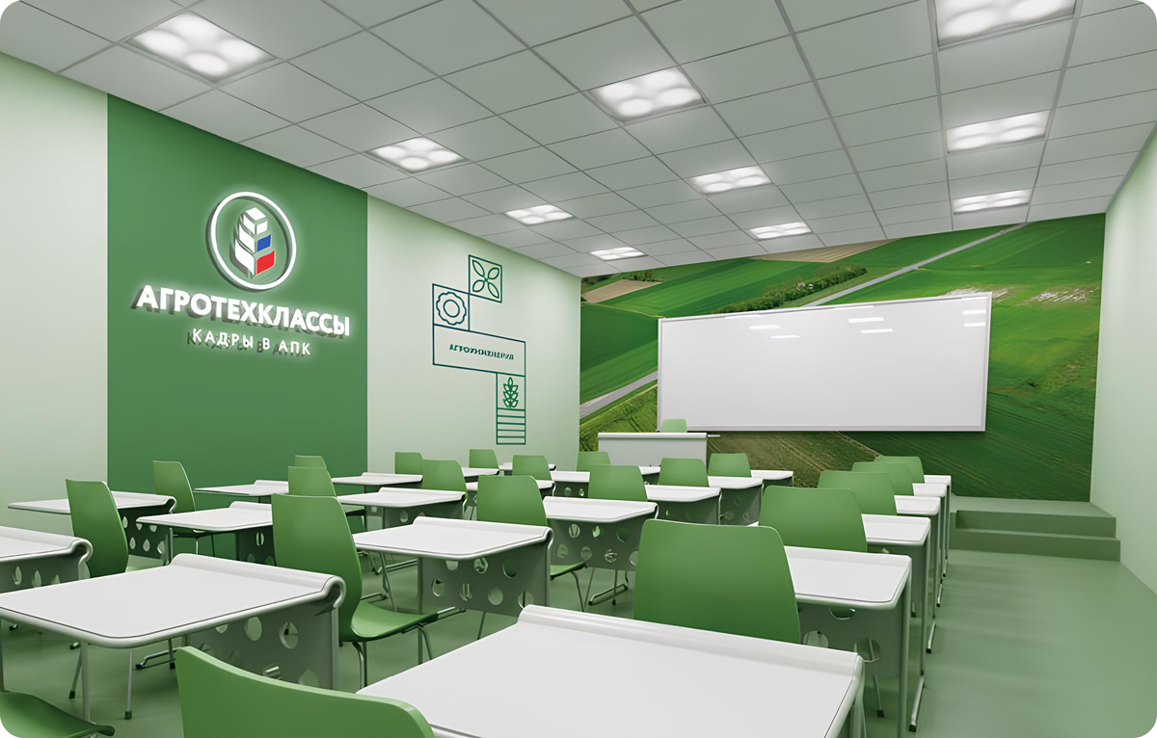
^{Агротехнологические классы} как важнейшее базовое звено системы непрерывного кадрового обеспечения сельского хозяйства
Анатолий Сергеевич ТРУБА

Slide 2



отдельные приоритетные направления
^{в развитии отечественного АПК}
Увеличение объемов производства сельскохозяйственной продукции к уровню 2021 года
Увеличение экспорта продукции АПК в 1,5 рв 1, 5 разааза к 2030 году

Slide 3
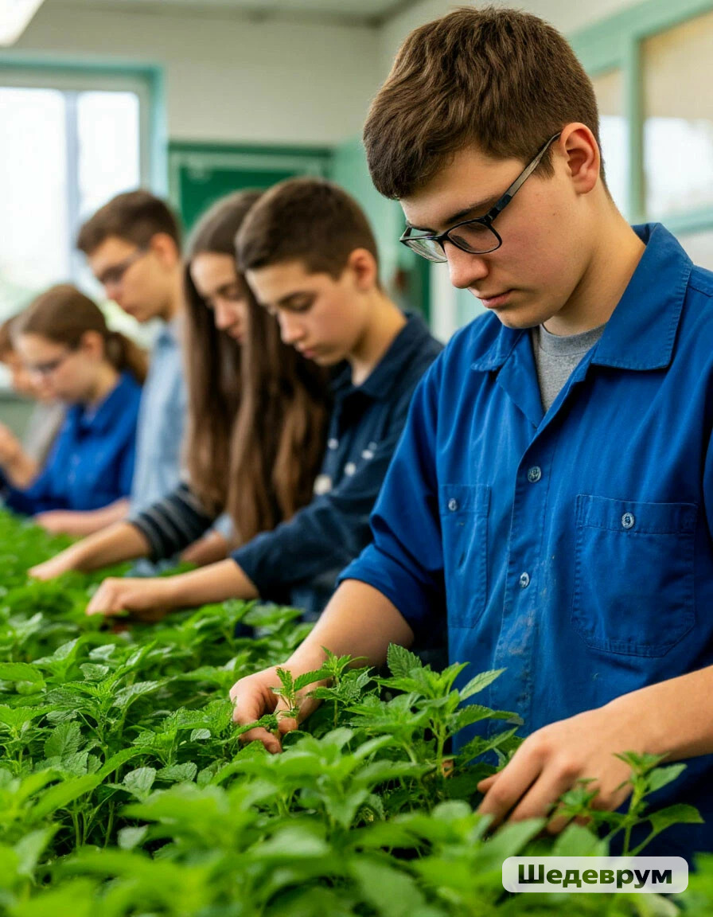
^{амбициозная задача –} сформировать к 2030 году 18 тысяч
^{агротехнологических классов}
18000
⁴⁵⁰
В настоящее время их насчитывается не более 450 единиц

Slide 4
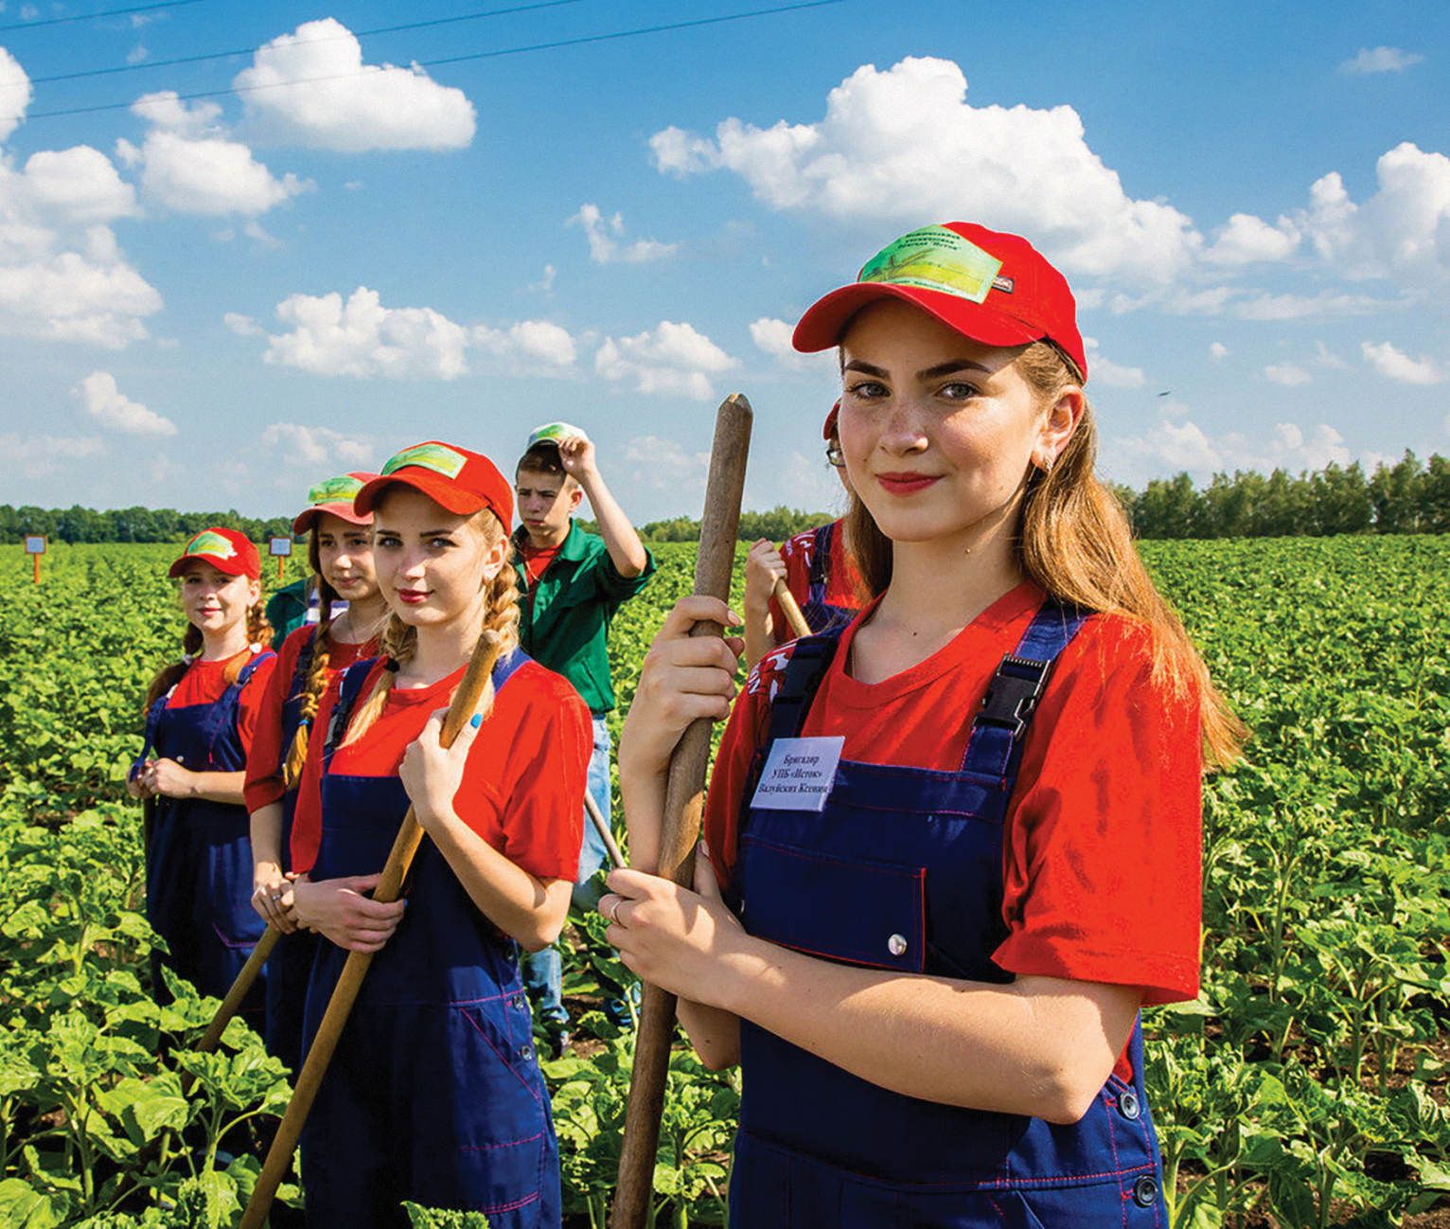
Кадры АПК
28,1 млрд рублей
До 2027 года на это направление в рамках федерального проекта «Кадры АПК» власти планируют направить
28,1 млрд рублей, из которых около 7,4 млрд были распределены на 2025 год.
Однако 4 сентября этого года Правительство выделило ещё более 1,3 млрд рублей 24 регионам

Slide 5

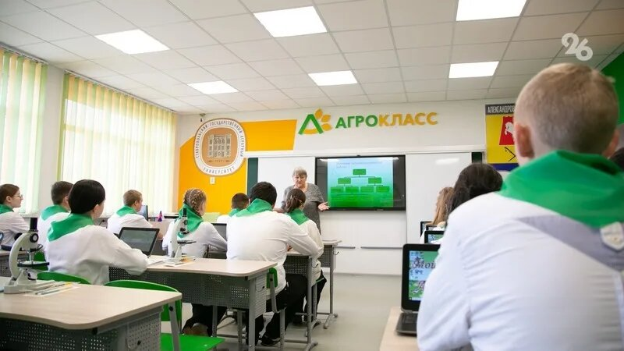
НЕОБХОДИМОСТЬ СОЗДАНИЯ АГРОКЛАССОВ:
Популяризация аграрных профессий. Прививание у школьников любви
к родной земле. Созидательному труду.
2. Помощь к выбору аграрных профессий – профессиональных сельхозработников.
3. Выполнение нормативов приёма абитуриентов в аграрных ВУЗах.
Не изданы современные учебники для 7-11 агроклассов
средних общеобразовательных школ!

Slide 6

Благодарю за внимание

